Slide 1
Тема 5: Преобразователи частоты
Часть 1
Notes:
1

Slide 2

Преобразователи частоты РПУ
Назначение:
Перенос спектра радиосигнала в другую область частот без изменения вида и параметров модуляции.
Состав ПЧ:
преобразовательный элемент;
гетеродин;
фильтр, настроенный в соответствии с типом приемника.
смеситель
Операции преобразования частоты:
перемножение напряжений сигнала и гетеродина;
выделение требуемой составляющей.

Slide 3
Принцип действия ПЧ
Сигнал
Колебание гетеродина
В супергетеродине

Slide 4
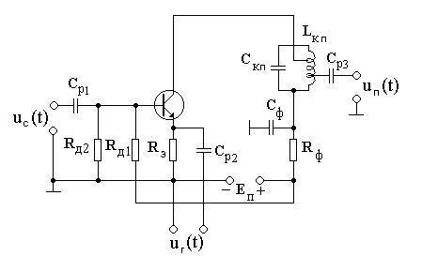
Примеры ПЧ ПЧ на биполярном транзисторе

Slide 5
Примеры ПЧ ПЧ на биполярном транзисторе – эквивалентная схема
Проходная характеристика тр-ра

Slide 6
Анализ ПЧ
Относительно сигнала ПЭ – линейный четырехполюсник с переменными параметрами
Эквивалентные Y-параметры в режиме преобразования частоты

Slide 7
Анализ ПЧ: определение эквивалентных У-параметров
Внутренняя входная проводимость
Внутренняя выходная проводимость
Крутизна прямого преобразования
Крутизна обратного преобразования

Slide 8
Анализ ПЧ: коэффициент передачи транзисторного ПЧ
m_{1(ПЧ)}
m_{2(ПЧ)}
Зависимость крутизны преобразования от частоты сигнала:
Эквивалентная резонансная проводимость:
(с учетом внешних проводимостей)

